Slide 1
2. preparación de los datos
Fecha:

Slide 2
¿Qué es la preparación de datos?
Esta tarea puede tomar la mayor parte del tiempo (80%) del tiempo, este proceso implica:
Transformar datos
Lidiar con datos faltantes.
Datos duplicados.
Datos categóricos (Codificación de los datos).
Escalamiento.
Manejo de outliers

Slide 3
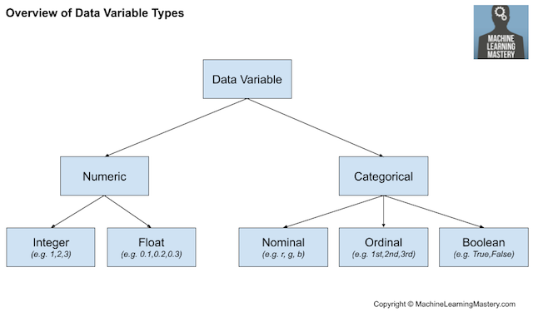
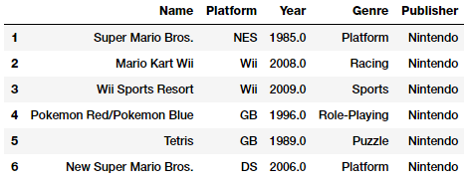
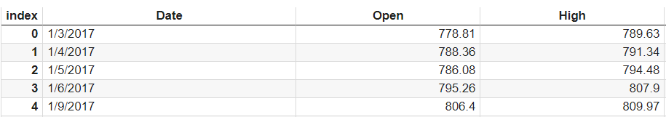
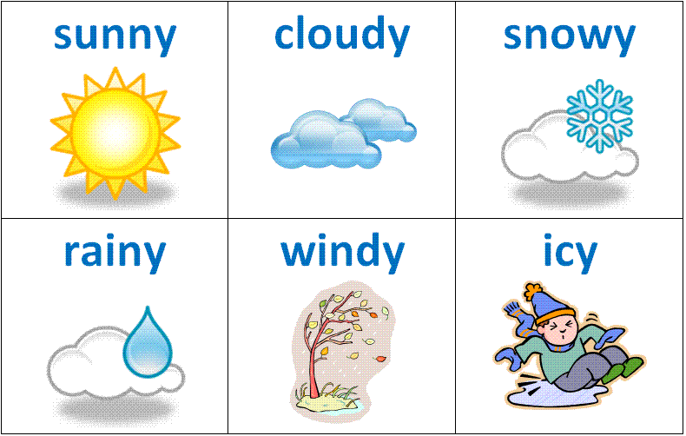
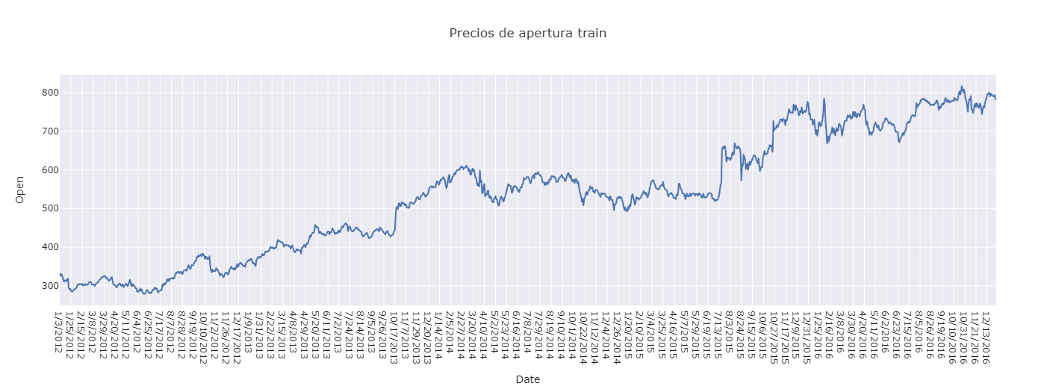
tipos de datos
Esencialmente existen 2 tipos:
Datos Categóricos
Datos Numéricos

Slide 4
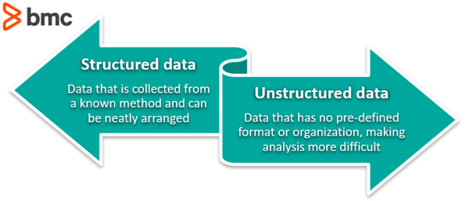
¿qué tipos organización de datos entran a un modelo de ml?
Existen dos tipos de organización de conjuntos de datos pero ¿cuáles son válidos para entrar a un modelo de ml?

Slide 5

datos estructurados y no estructurados

Slide 6
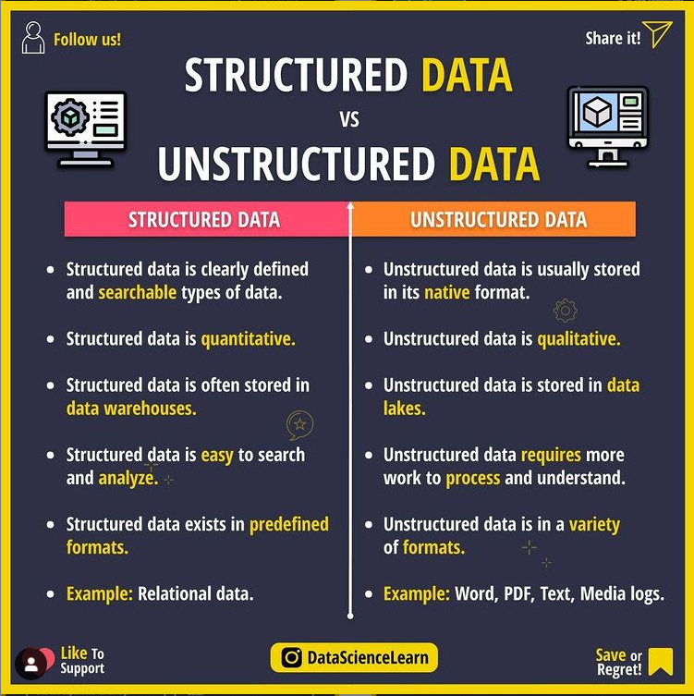

Slide 7
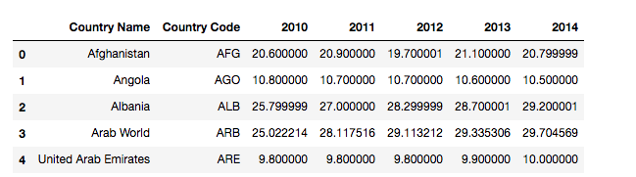

¿qué tipos organización de datos entran a un modelo de ml?
ESTRUCTURADOS

Slide 8
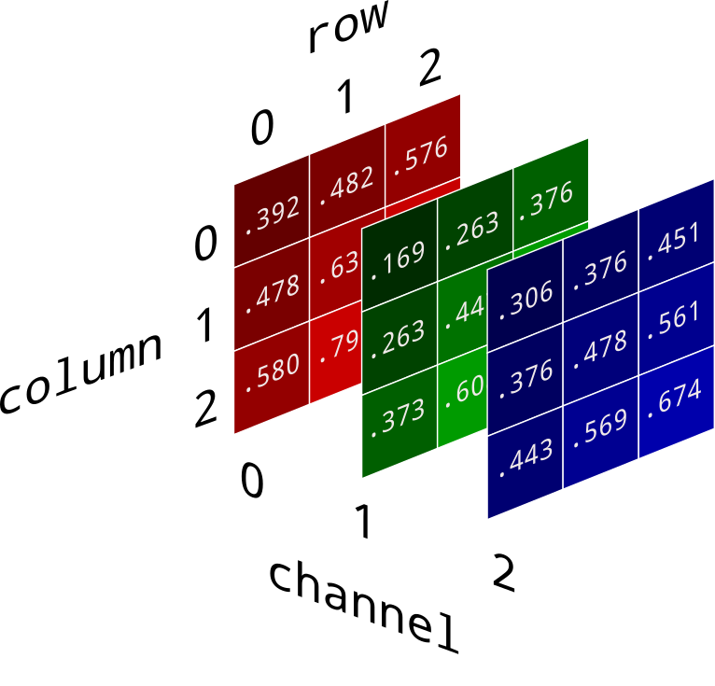
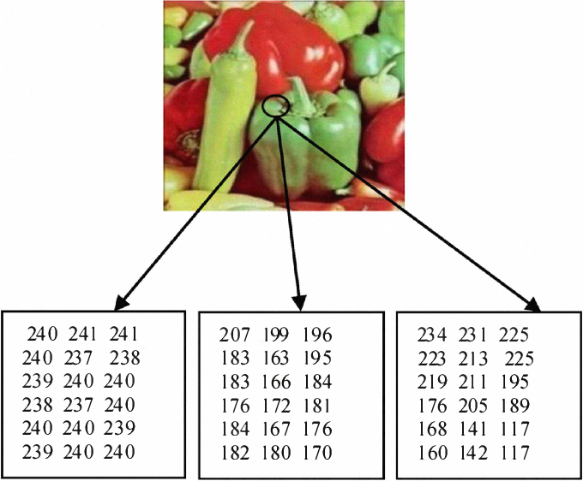
¿cómo se representan las imágenes?
Son representaciones matriciales con n canales

Slide 9
2.1 transformación de datos

Slide 10
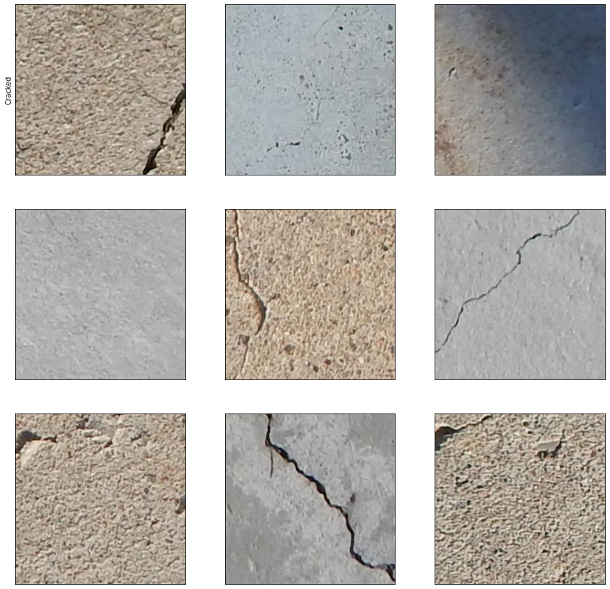
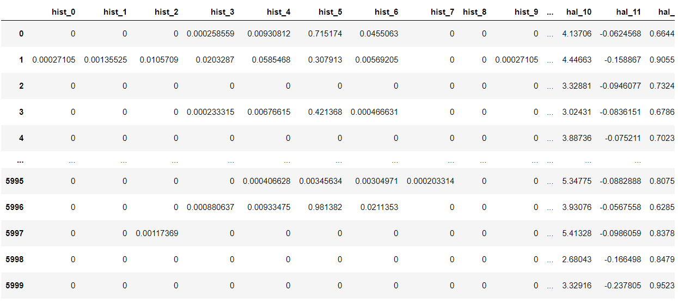
transformación de una imagen a formato estructurado
¿Cómo se imaginan que se hace esta transformación? Supón que cada imagen es de 100*100 px y tiene 3 canales

Slide 11
forma intuitiva
Si tenemos imágenes de 100*100*3 tendremos 30,000 atributos. Esto es demasiado!

Slide 12
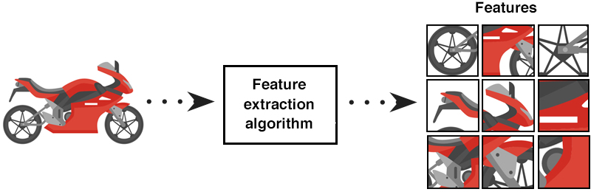
forma estándar
La representación de una imagen en formato estructurado es a través la extracción de rasgos globales o locales de las imágenes

Slide 13
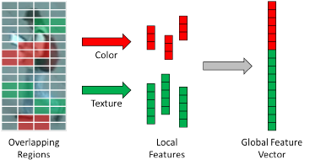
rasgos locales y globales de imágenes
Existen dos formas de extraer rasgos de una imagen: de forma local, que nos da información detallada de la imagen o de forma global que nos da información general de la imagen.

Slide 14
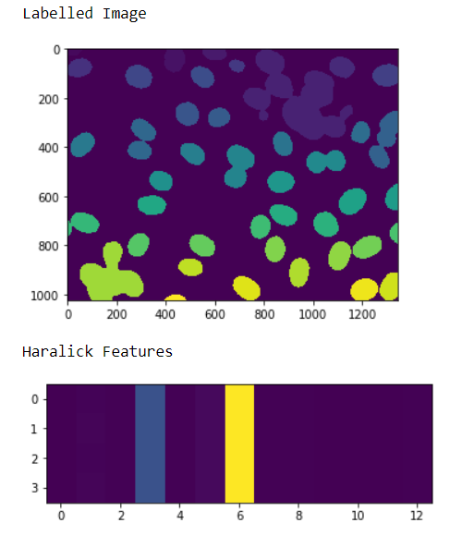
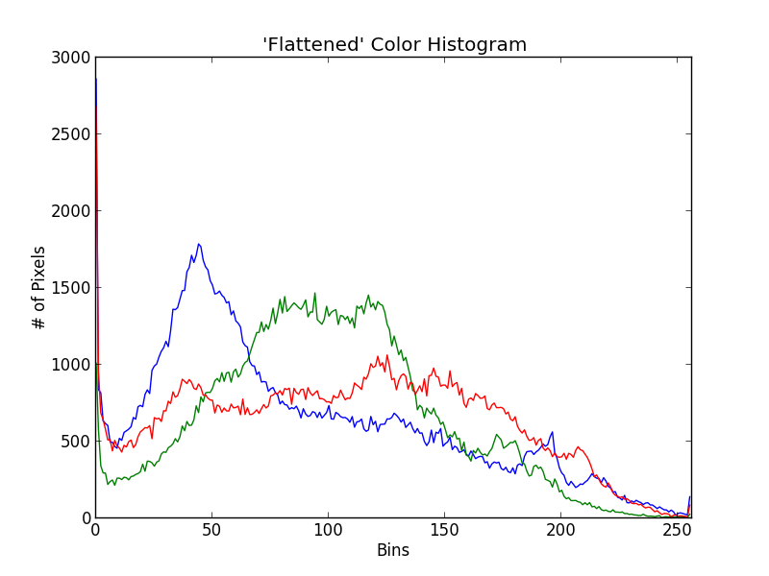
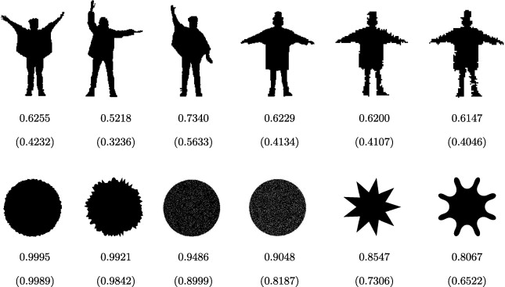
algunos ejemplos de rasgos
Histograma de color
Textura Haralick
Momentos Hu

Slide 15
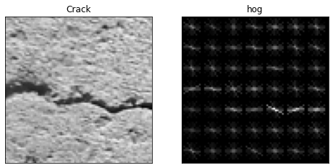
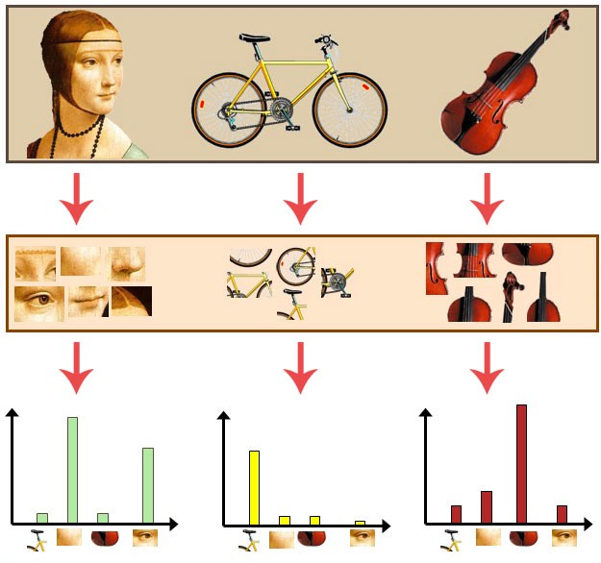

algunos ejemplos de rasgos
Histograma de gradientes orientados
SIFT ó keypoints
Bag of visual words

Slide 16
2.1 manejo de datos faltantes

Slide 17
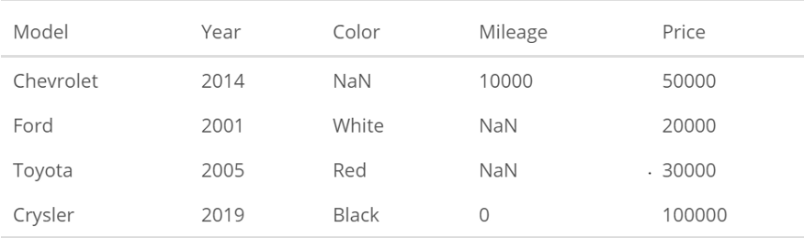
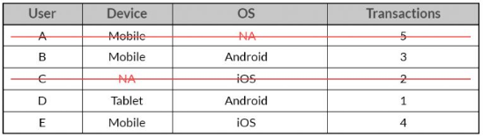
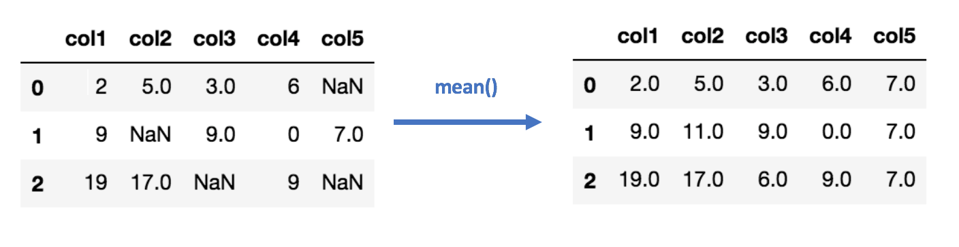
Datos faltantes
Tener campos con NaN.
Se pueden tratar estas instancias de diferentes maneras:
Podemos eliminar las instancias o atributos.
Podemos calcular alguna agregación por columna para rellenar la instancia (media, mínimo,máximo,moda,cuartiles)
Eliminación de instancias:
Imputación de valores:

Slide 18
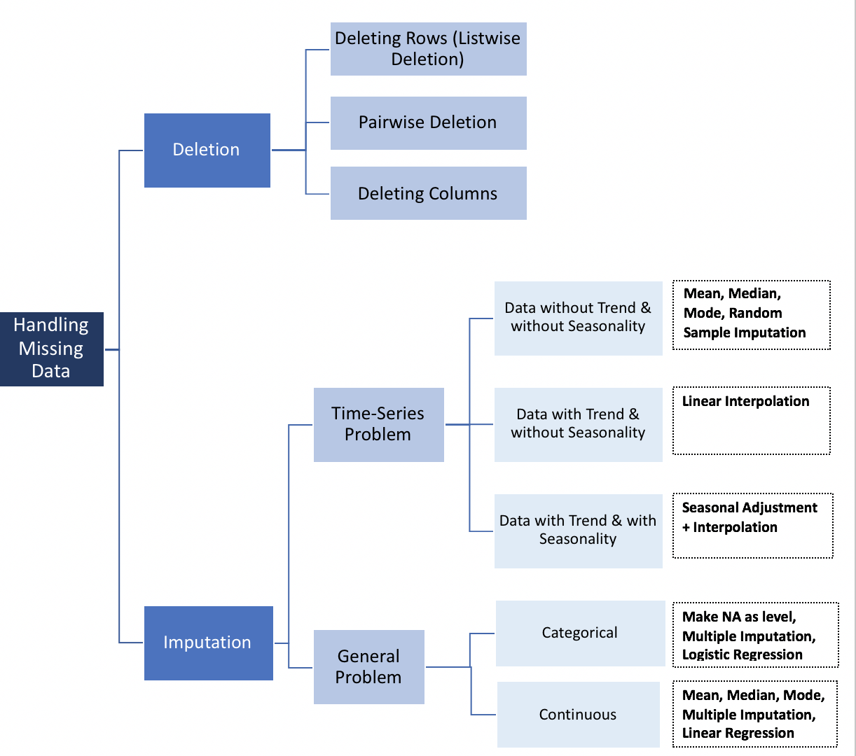
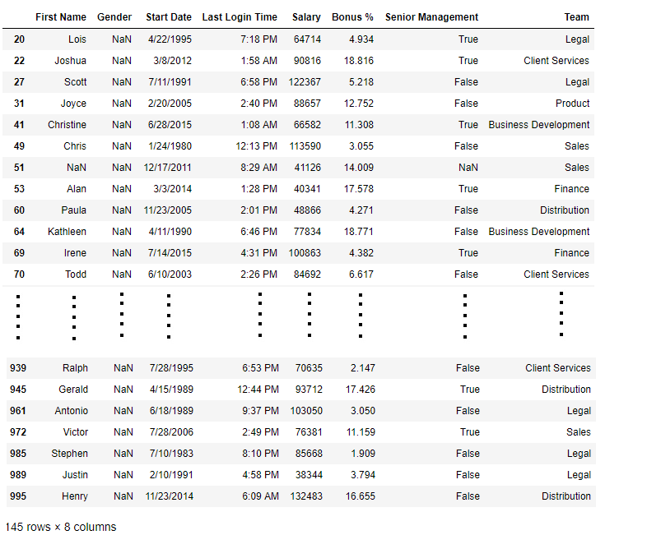
depende del caso...
¿Qué harías en este caso?

Slide 19
2.2 instancias duplicadas

Slide 20
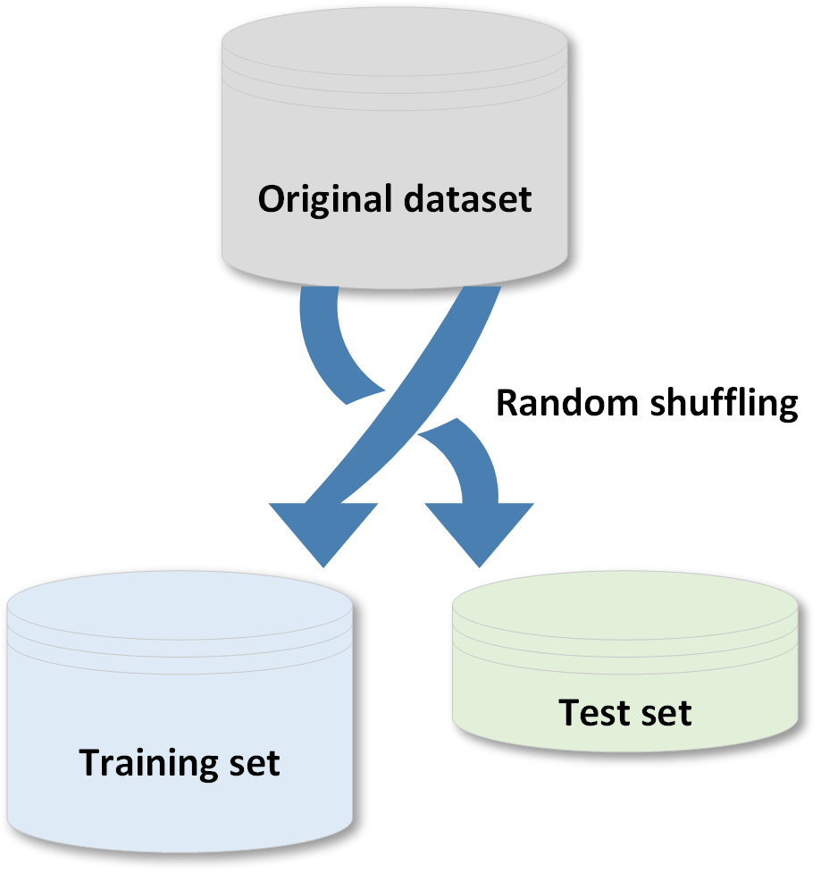
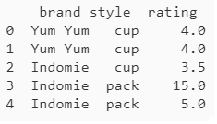
¿Por qué removerlas?
¿Qué pasa en este caso?

Slide 21
2.3 codificación de datos

Slide 22
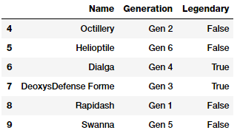
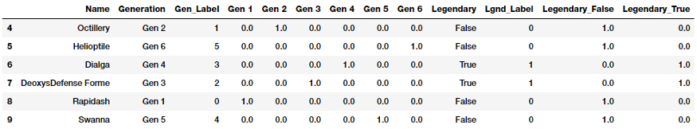
tratamiento de datos categóricos
One-Hot Encoding:

Slide 23
2.7 escalamiento

Slide 24
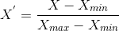
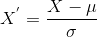
normalización:
estandarización:
Técnica de escalamiento en el cual los valores quedan de 0 a 1.
La normalización se usa cuando se sabe que los datos NO siguen una distribución gaussiana.
Técnica de escalamiento que centra los valores alrededor de la media. Se usa cuando los datos siguen una distribución gaussiana. A diferencia de la normalización, la estandarización no tiene un rango (xmin,xmax).

Slide 25
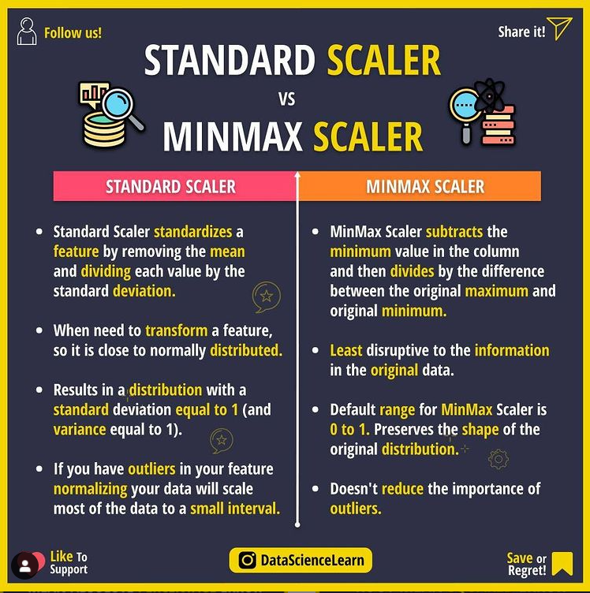

Slide 26
2.4 detección de outliers

Slide 27
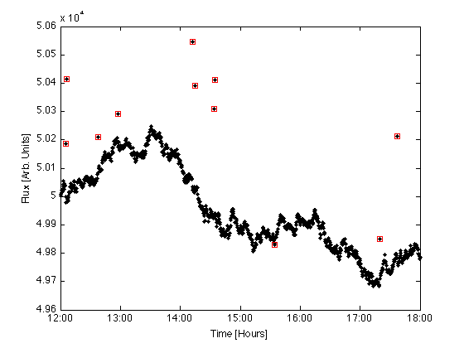
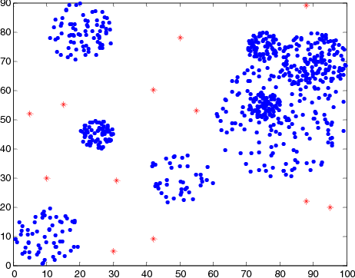
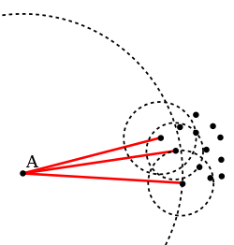
¿qué es un outlier?
Instancias que se encuentran a al menos a 3 veces la desviación estándar.
Detección de outliers usando distancias (Local Outlier Factor).

Slide 28
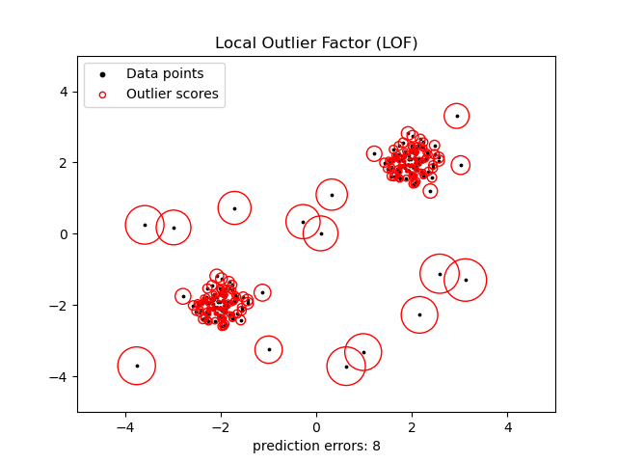
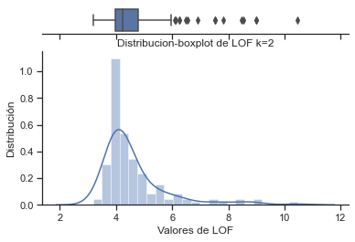
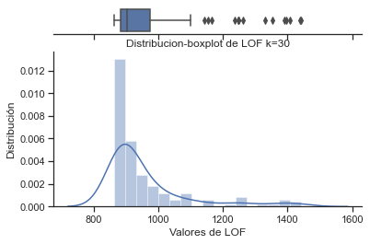
local outlier factor (lof)
Este es un método para detectar outliers basado en los vecinos cercanos entre todas las instancias.
el número de vecinos (k) determinará quienes son outliers.

Slide 29
2.5 exploración de datos

Slide 30
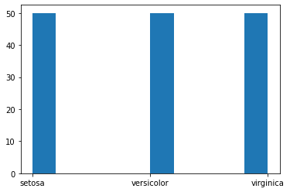
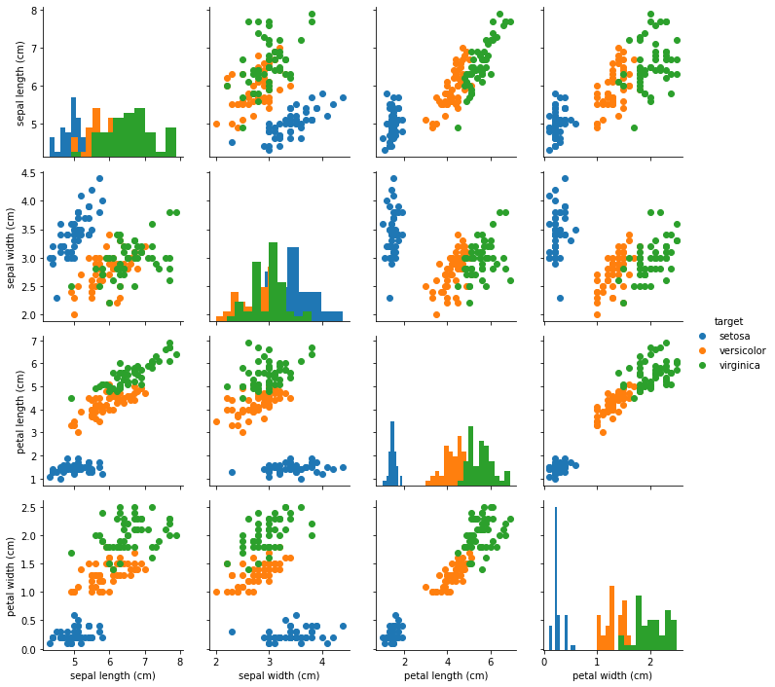
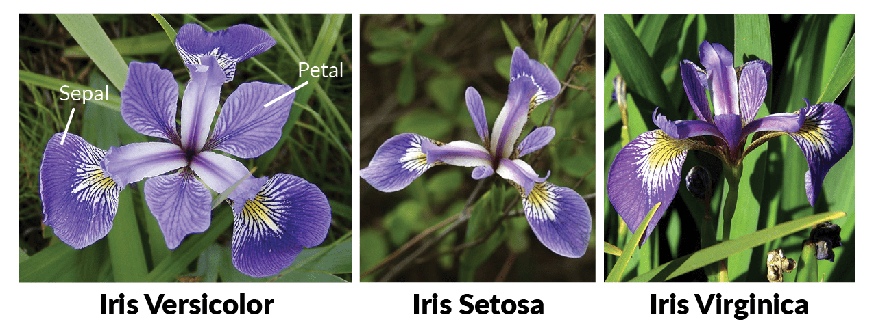
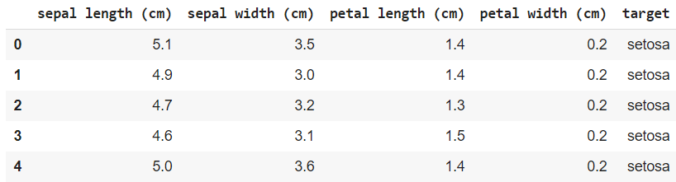
dataset de iris
Conjunto de datos con 150 instancias con 4 atributos cada una y una clasificación de flor iris.

Slide 31
2.6 ejercicios

Slide 32
dataset de calidad de aire
El conjunto de datos contiene 9358 instancias de respuestas promediadas por hora de una serie de 5 sensores químicos de óxido metálico integrados en un dispositivo multisensor químico de calidad del aire.
El dispositivo se ubicó en el campo en un área significativamente contaminada, al nivel de la carretera, dentro de una ciudad italiana. Los datos se registraron desde marzo de 2004 hasta febrero de 2005 (un año) que representan las grabaciones más largas disponibles gratuitamente de las respuestas de los sensores químicos de calidad del aire desplegados en el campo.
Las concentraciones promediadas por hora de Ground Truth para CO, hidrocarburos no metánicos, benceno, óxidos de nitrógeno totales (NOx) y dióxido de nitrógeno (NO2) fueron proporcionadas por un analizador certificado de referencia ubicado en el mismo lugar. Los valores faltantes se etiquetan con un valor -200.

Slide 33
dataset de intensidad de sismos
Esta base de de datos es una colección de más de 23,000 sismos en USA. Contiene datos desde 1638 a 1985. La base de datos incluye información correspondiente a las coordenadas del epicentro, magnitudes, profundidad focal, nombres y coordenadas de ciudades reportadas, intensidades reportadas y la distancia de la ciudad al epicentro.

